Slide 1
Experiencias
Formação
Sobre mim
Outros
PORTOFÓLIO
Airam José Alfaia
Cardoso Júnior

Slide 2
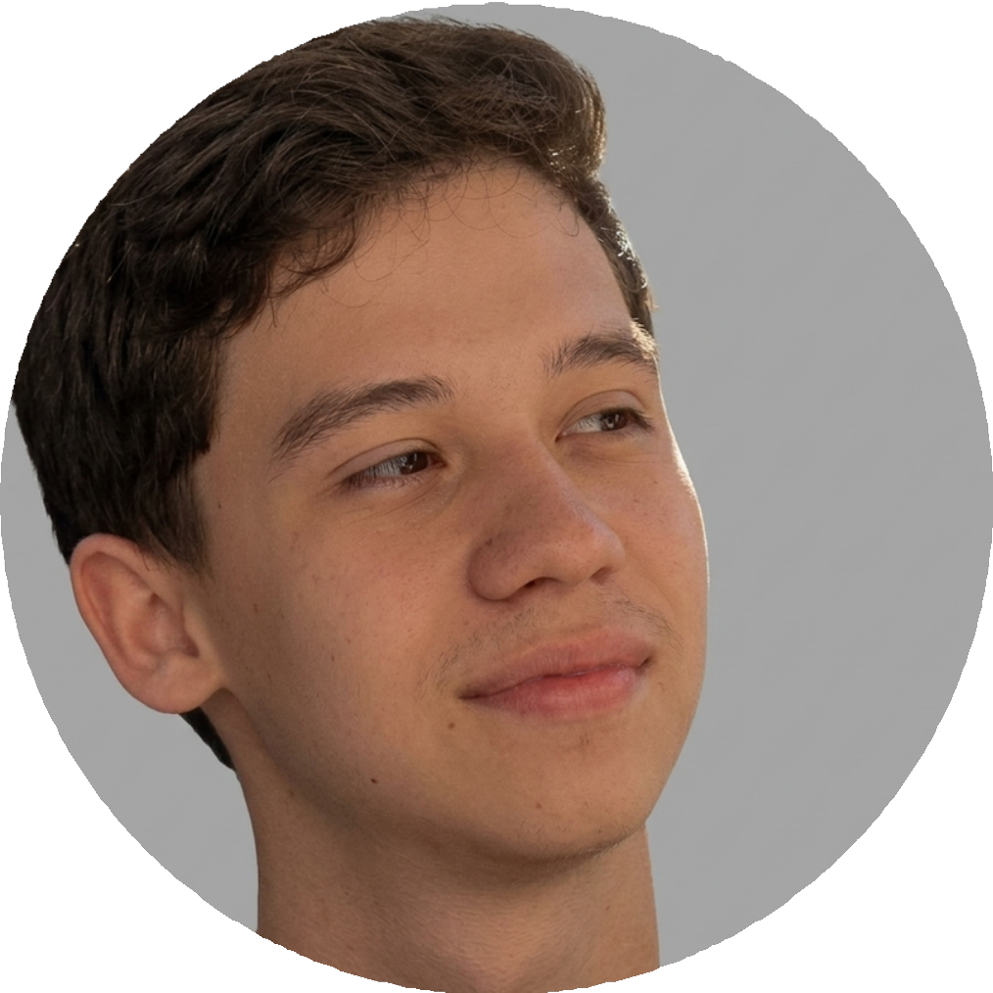
SOBRE MIM
Sou estudante de Engenharia de Software no CEUB, apaixonado por tecnologia e desenvolvimento. Busco aplicar na prática os conhecimentos adquiridos, com foco em criar soluções eficientes. Minha vivência com o xadrez fortaleceu habilidades como lógica, estratégia e resolução de problemas. Estou em busca da minha primeira oportunidade como Desenvolvedor Júnior ou freelancer.

Slide 3




FORMAÇÃO
CEUB-Centro Universitário de Brasília
Engenharia de software-1°semestre
Versátil
Curos do pacote office, power bi e banco de dados Sql.

Slide 4
EXPERIÊNCIAS PROFICIONAIS
Caixa/repositor Sorveteria Eskimo ⁽²⁰²³ ⁻ ²⁰²⁵⁾
Atuei como caixa e repositor em sorveteria, sendo responsável pelo atendimento ao cliente, registro de pedidos e recebimentos, abertura e fechamento de caixa, além da organização e reposição de produtos. Também auxiliava na manutenção da limpeza do ambiente, controle básico de estoque e garantia de um atendimento ágil e cordial, contribuindo para a boa experiência dos clientes.

Slide 5
EXPERIÊNCIAS PESSOAIS
Gosto de jogar xadrez e já participei de competições. Acredito que esse hobbie tenha desenvolvido minhas habilidades no que tange ao raciocínio lógico e a tomada de decisões sob pressão.
Estudo inglês há dois anos e possuo um bom nível de compreensão. Atualmente, tenho fluência para manter diálogos de complexidade moderada com falantes nativos.
Em 2026, participei do evento da Google “A nova era da inovação”, onde a
empresa ofereceu treinamentos sobre o uso de suas novas tecnologias no campo da inteligência artificial. Durante o evento, tive a oportunidade de aprofundar meus conhecimentos em ferramentas e tendências emergentes, além de desenvolver habilidades práticas e acompanhar discussões relevantes sobre o impacto da IA no mercado e na sociedade.

Slide 6
HABILIDADES
·Programação em Python (nível básico/intermediário)
·Lógica de programação
·Desenvolvimento de software (conceitos gerais)
·Interesse e aprendizado contínuo em novas tecnologias
·Noções de desenvolvimento de soluções tecnológicas

Slide 7
Imagens do evento do google que participei com o objetivo de adquirir conhecimento em novas tecnologias baseadas em IA

Slide 8
OBRIGADO
Esse é meu portfólio

